Slide 1

BOLETÍN INFORMATIVO
MAYO 2025
Fecha de emisión Junio 2025
👋 Mensaje de Bienvenida
Estimados residentes:
Es un gusto saludarles y presentarles una nueva edición de nuestro boletín informativo correspondiente al mes de mayo de 2025. A través de este espacio, reiteramos nuestro compromiso con la transparencia, la participación activa y la mejora continua de nuestro entorno residencial.
Nuestro objetivo es mantenerles informados sobre los avances, actividades y proyectos en curso, todos orientados a fortalecer la calidad de vida, la seguridad y la convivencia armónica dentro de nuestra comunidad.
Agradecemos sinceramente su apoyo y colaboración constante. Su compromiso ha sido fundamental para sostener los estándares que nos distinguen como un residencial organizado y solidario. Cada aporte, por pequeño que parezca, contribuye al bienestar colectivo.
En esta edición, encontrarán información relevante sobre labores de mantenimiento, iniciativas de mejora en las áreas comunes, actividades comunitarias, así como un resumen financiero del periodo.
Gracias de antemano por su atención y valiosa participación. Les deseamos un mes productivo, con salud, armonía y éxitos en todos sus proyectos.
Cordialmente,
1

Slide 2







BOLETIN INFORMATIVO
MAYO 2025
Mantenimiento
ÁREAS COMUNES
Mantenimientos Recurrentes
Durante el mes de mayo, se continuaron con los trabajos de mantenimiento recurrentes en nuestras áreas comunes, con el objetivo de asegurar su adecuada conservación y el correcto funcionamiento de nuestros espacios:
Limpieza de gimnasio y salón de juegos.
  Se ajustó la frecuencia de limpieza, ahora programada para realizarse los martes, jueves y sábados de 11:00 a 12:00, con el objetivo de garantizar una limpieza profunda y constante.
Mantenimiento de áreas verdes.
Junto a nuestro equipo de conserjes, se realiza el mantenimiento diario de las áreas verdes. Además, se ha intensificado la fumigación para evitar la proliferación de insectos
Fumigación contra mosquitos y plagas.
  Como parte de nuestro plan de control de plagas, todos los lunes contamos con la visita de TRULY NOLEN para la fumigación contra mosquitos, asegurando un entorno más seguro y cómodo para todos los residentes.
Mantenimiento del sistema de aguas residuales.
Este sistema se revisa y mantiene dos veces al mes, garantizando su óptimo funcionamiento y evitando posibles inconvenientes.
2
Mantenimiento del sistema de control de accesos:
A raíz del apagón nacional ocurrido el pasado mes de marzo, se detectaron algunas fallas en los sistemas de acceso, las cuales ya han sido debidamente solucionadas. Actualmente, el sistema opera con total normalidad."
Contratación de personal eventual:
Debido a la incidencia en el mes de Mayo de nuestro conserje Joel Castillo fue necesario contratar personal eventual por el tiempo de la incapacidad para cubrir sus funciones y mantener la continuidad de los servicios.

Slide 3

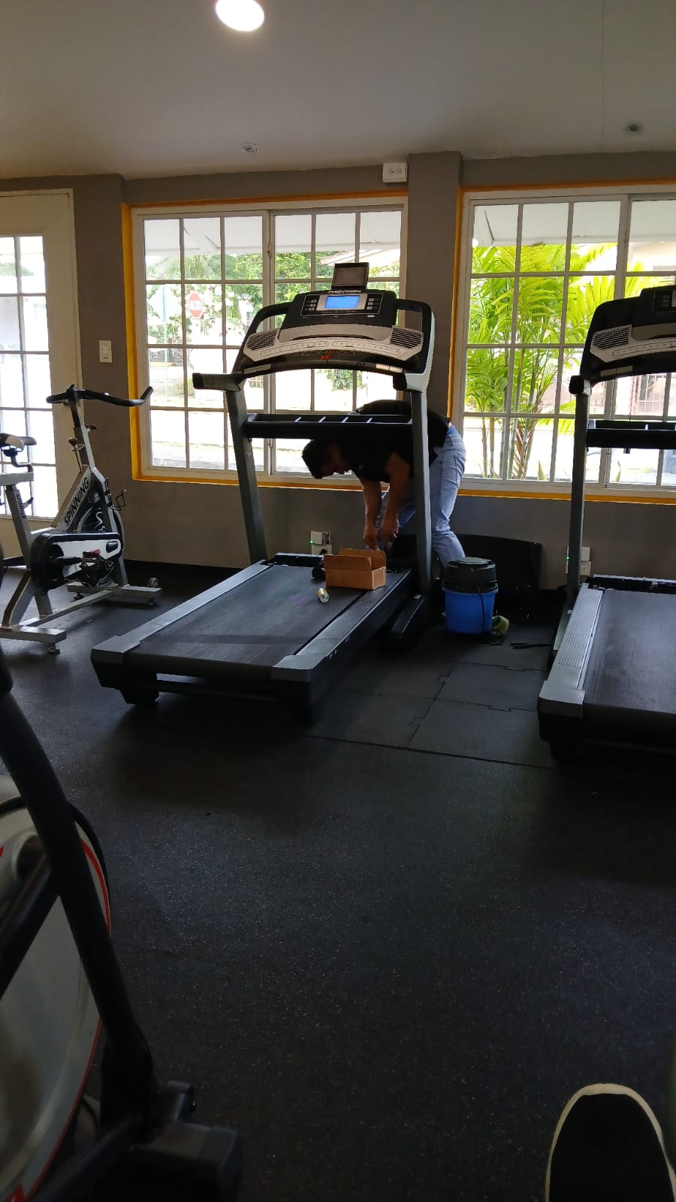
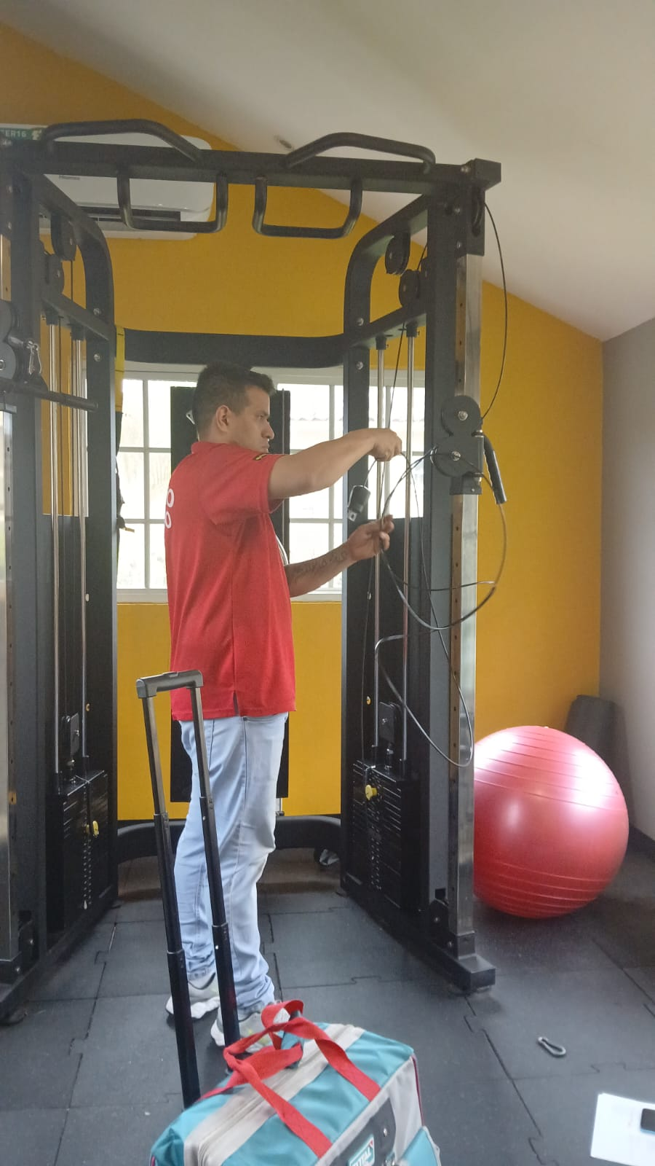

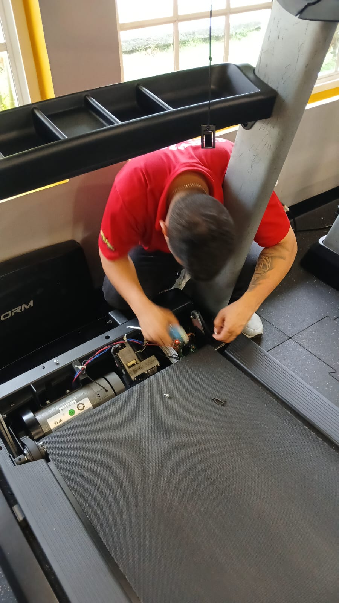
Mantenimiento del gimnasio
Se ha retomado el mantenimiento mensual del gimnasio con la empresa Fitness Factory, como parte de nuestro compromiso con la seguridad, funcionalidad y óptimo estado de los equipos disponibles para todos los residentes.
En esta ocasión, se realizaron los ajustes necesarios en diversas máquinas, destacando los siguientes:
Reemplazo de la tarjeta de inclinación en la primera caminadora.
Sustitución del cable crossover en la máquina de pesas.
Solicitud de ajuste para la máquina elíptica, actualmente en proceso de revisión.
Agradecemos su comprensión y colaboración durante los días de mantenimiento, así como su uso responsable de las instalaciones. Estas acciones buscan garantizar un espacio seguro, eficiente y en óptimas condiciones para su bienestar.

Slide 4
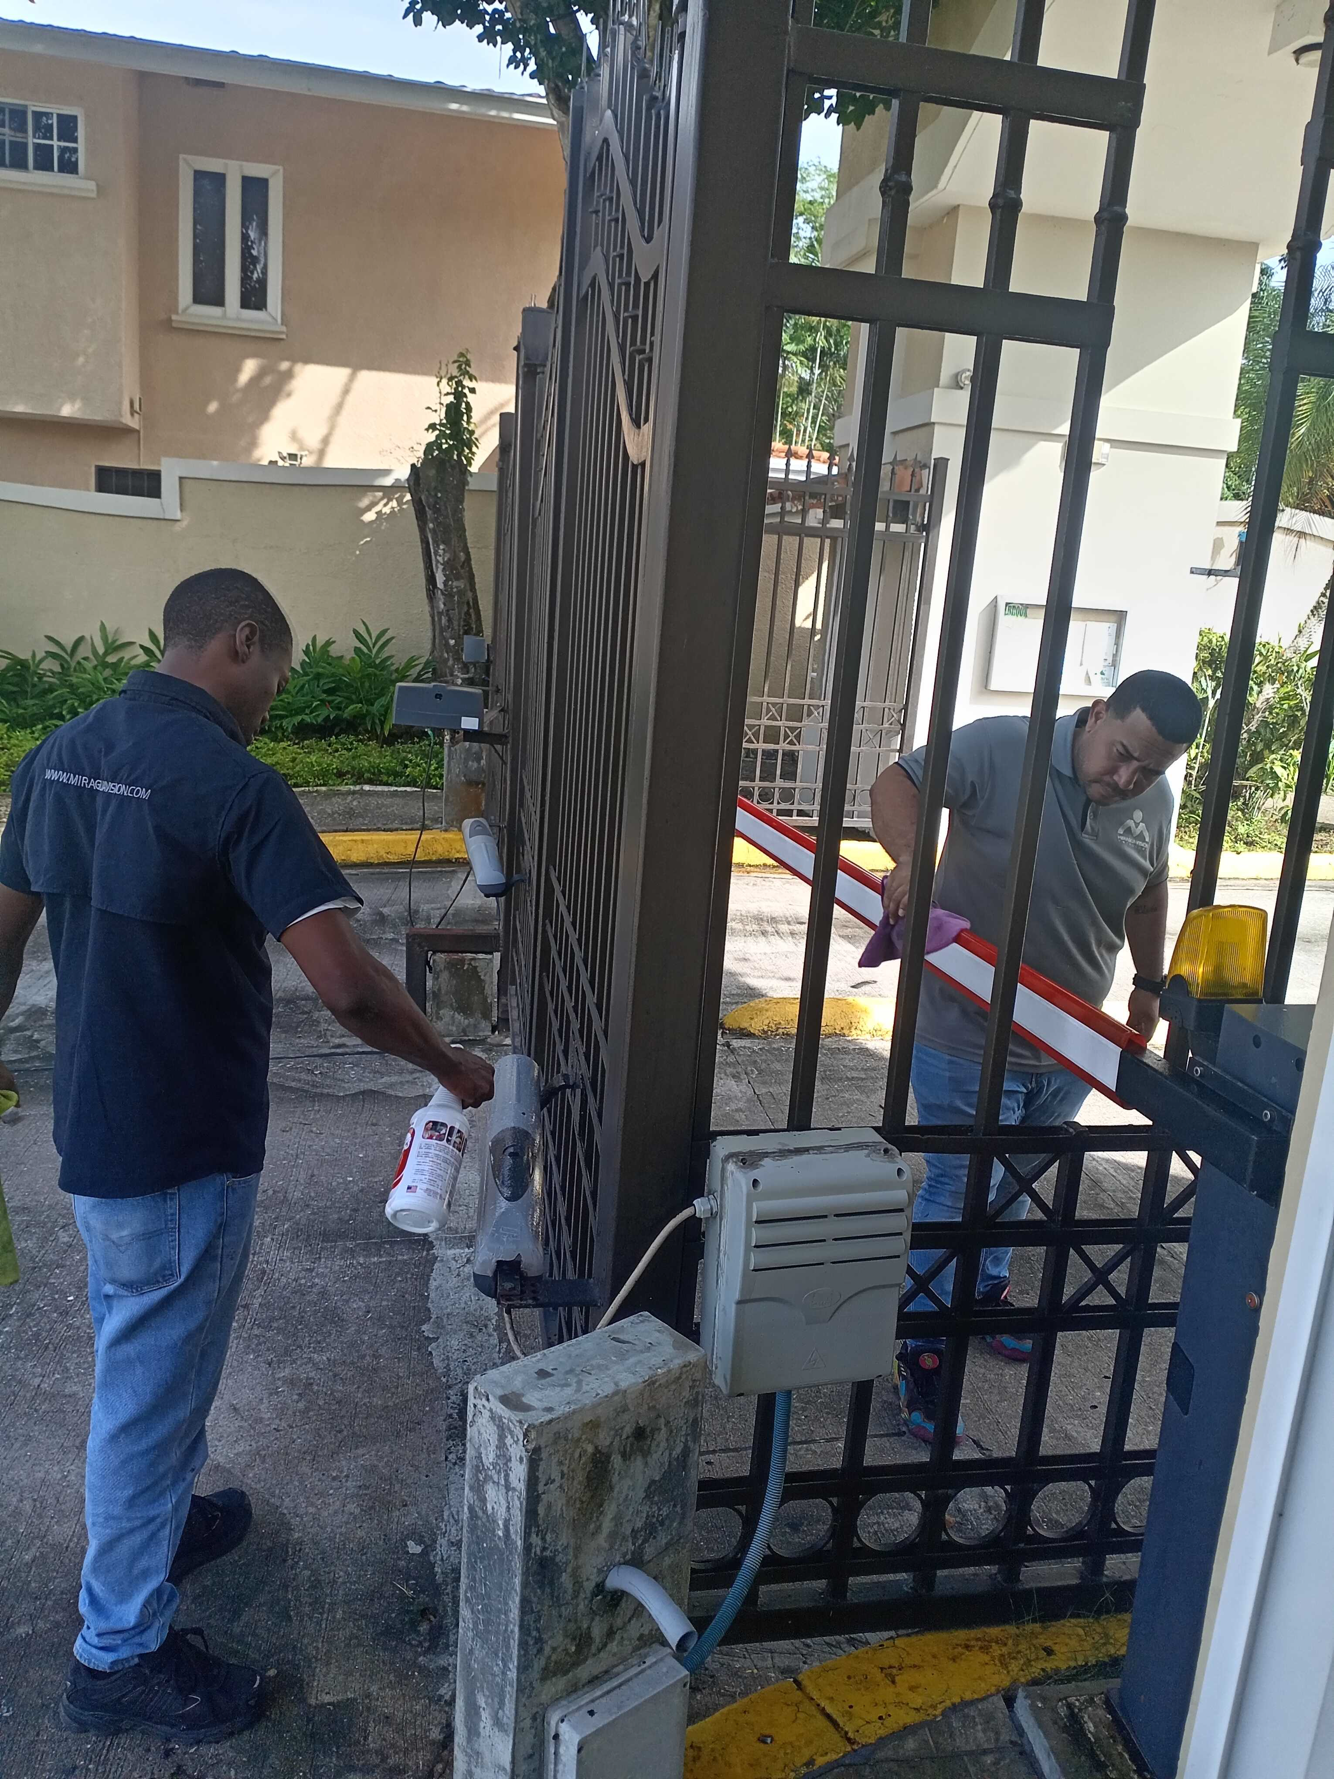
Mantenimientos Y MEJORAS
Mantenimiento de Aires Acondicionados y Acceso Vehicular
Con el objetivo de mejorar las condiciones de nuestra garita de seguridad y garantizar su correcto funcionamiento, se llevó a cabo la reparación de la base del sistema de aire acondicionado, la cual presentaba una fuga que requería atención inmediata.
Esta intervención forma parte de nuestro compromiso continuo con el mantenimiento preventivo de las instalaciones,
Se realizo mantenimiento en las zonas de acceso y salida vehicular. Esta labor realizada por la empresa Miragua Vision, busca optimizar el flujo de tránsito dentro del residencial y preservar la infraestructura en condiciones seguras y funcionales para todos los residentes y visitantes.

Slide 5
Estados Financieros

Slide 6
Estados Financieros

Slide 9
MOROSIDAD
Cuentas por cobrar
Morosidad al 31 de mayo 2025
Más de 60 días
No. | MONTO
011 | B/.600.00
*015 | B/.405.00
020 | B/.405.00
038 | B/.320.00
040 | B/.400.00
072 | B/.405.00
076 | B/.540.00
077 | B/.675.00
078 | B/.945.00
098 | B/.675.00
*101 | B/.570.00
Report Total | B/.5,940.00
Menos de 60 días | B/.4,190.00
*Residencias en arreglo de pago

Slide 10

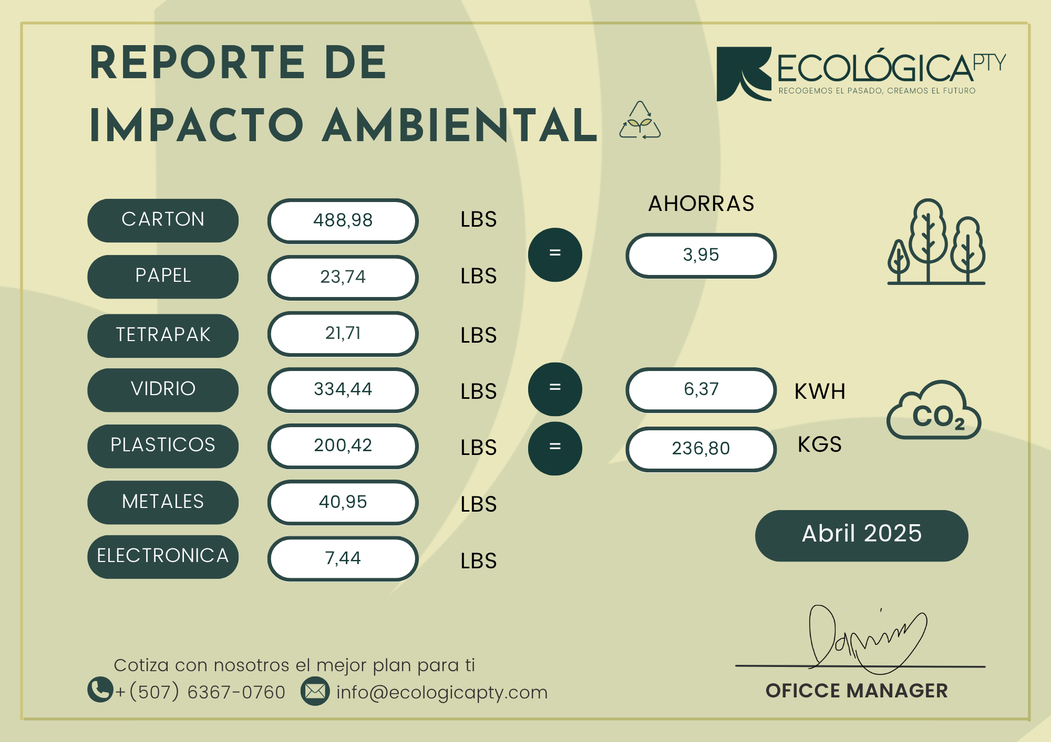

Medio AMBIENTe
Recuerda separar tu reciclaje
Papel y cartón: Diarios, revistas, cajas de cartón, sobres, papel de embalaje, entre otros.
Plástico: Botellas, envases de plástico, tapas, bolsas, entre otros.
Vidrio: Botellas, frascos (NO ROTOS).
Metal: Latas, envases de metal, entre otros.

Slide 11
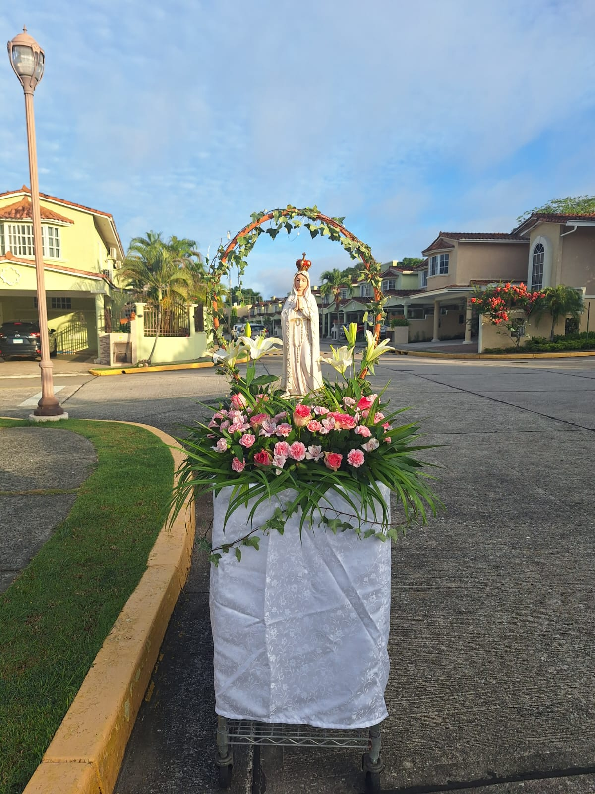
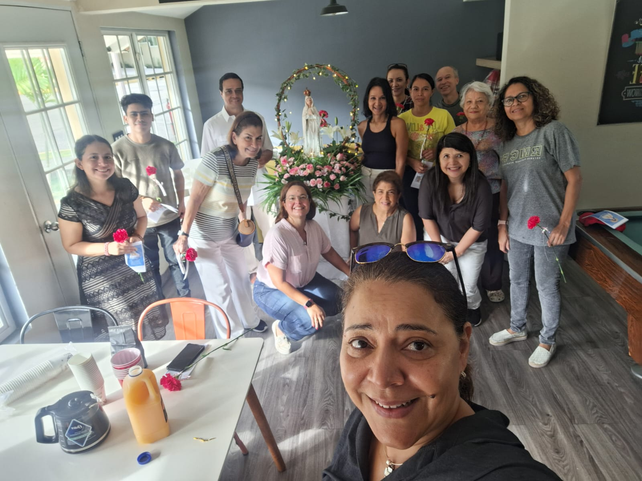
EVENTOS COMUNITARIOS
Rosario de la Aurora
El pasado 1 de mayo se llevó a cabo el Rosario de la Aurora en conmemoración del mes de la Virgen, una actividad que permitió fortalecer nuestros lazos como comunidad a través de la fe y la reflexión.
Contamos con la activa participación de varios residentes, quienes se unieron con entusiasmo a este encuentro espiritual.
Posteriormente, compartimos un desayuno en un ambiente de cordialidad y fraternidad, fortaleciendo así el sentido de pertenencia y unidad que nos caracteriza.
Agradecemos sinceramente a todos los que hicieron posible esta significativa actividad.

Slide 12

AVISOS
¡Importante! – Agregar número de difusión a contactos para recibir notificaciones del Residencial.
Estimados residentes
Les informamos que, con el fin de garantizar que todos puedan recibir correctamente las notificaciones diarias enviadas a través del chat de difusión del residencial, es indispensable que cada residente agregue el número (+507) 6489-8819 a la lista de contactos de su teléfono móvil.
Este paso es necesario debido a las políticas de mensajería de WhatsApp, que sólo permite la recepción de mensajes de difusión si el destinatario tiene guardado el número del remitente entre sus contactos.

Slide 13



AVISOS
¡Importante!
Hemos detectado alta frecuencia en los reportes de los residentes y conserjes por los desechos de mascotas encontrados en las aceras y parques, agradecemos su apoyo utilizando las bolsas de desechos que se encuentran en el residencial para mantener limpias nuestras áreas comunes.
USO DEL GIMNASIO:
El gimnasio es un espacio de uso comunal, por lo tanto, es
responsabilidad de todos mantenerlo en condiciones óptimas para
el disfrute general.
Agradecemos que, al finalizar su rutina, coloquen las pesas y equipos en su lugar correspondiente y dejen las máquinas ordenadas. Se ha observado el uso inadecuado del espacio, con pesas fuera de su sitio y equipos desorganizados.
Reiteramos que el buen uso y cuidado del gimnasio depende del compromiso y respeto de cada usuario.
LÍMITE DE VELOCIDAD:
Recordamos a todos los residentes que el límite de velocidad permitido dentro del residencial es de 20 km/h.
Solicitamos amablemente su colaboración para respetar esta norma y compartirla con sus visitantes, con el fin de preservar la seguridad de peatones, niños, mascotas y vehículos, y evitar cualquier tipo de incidente.
Agradecemos de antemano su compromiso con la convivencia responsable y segura en nuestra comunidad.

Slide 14

JUNTA DIRECTIVA
ALBROOK GARDENS 2025
Presidente JOSÉ FIERRO
Vicepresidente CARLOS LIAO
Secretario CÉSAR DE SEDAS
Tesorero MARTA JIMÉNEZ
Fiscal LÍA JASPE
Director YEISY RODRÍGUEZ
Director ARTURO BURGOS
Canales de Comunicación con la administración:
📞 Teléfono: 398-1814
📱 Celular: 6489-8819
📧 Correo electrónico:
administracion@albrookgardens.com

